Slide 1
TEN | Traffic Engine
Especificação de Requisitos de Software - 1.00
Fernando Seabra Chirigati
Rafael Shinji Aoki Kikuchi
Talita Lopes Gomes

Slide 2

Sumário
Escopo e Funções
Usuários e Interface
Requisitos Funcionais
Diagrama de Casos de uso
Diagrama de Classes
Diagrama de Sequência

Slide 3
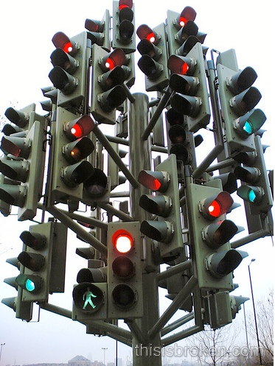
Escopo e Funções
Região criada pelo usuário
Criação de mapas simples
Relatórios claros
Análises podem ser feitas pelos usuários a partir dos dados gerados pela simulação:
Velocidade média dos veículos
Fluxo médio por rua
Simulação do tráfego de automóveis

Slide 4

Usuários e Interface
Destinado a controladores de tráfego
Usuário permanente
Interface simples e amigável
Comandos
Desenho e Simulação

Slide 5
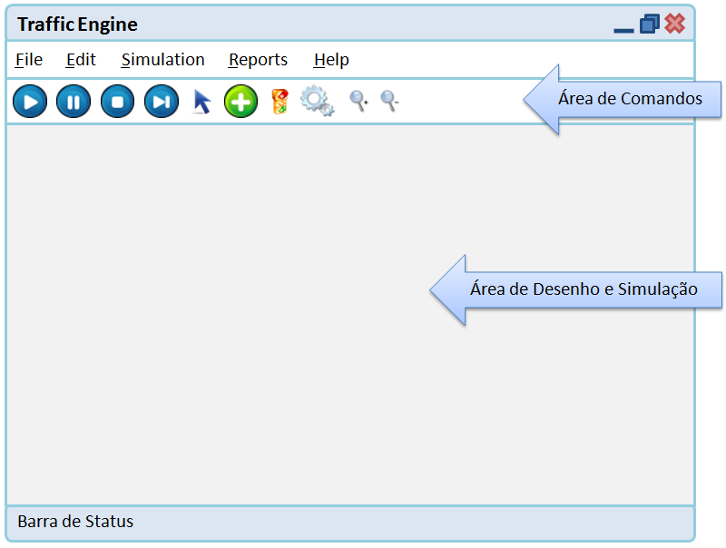
Usuários e Interface

Slide 6

Requisitos Funcionais
Ator: Usuário do aplicativo
Diagrama de Casos de Uso
Diagrama de Classes
Diagrama de Sequência

Slide 7
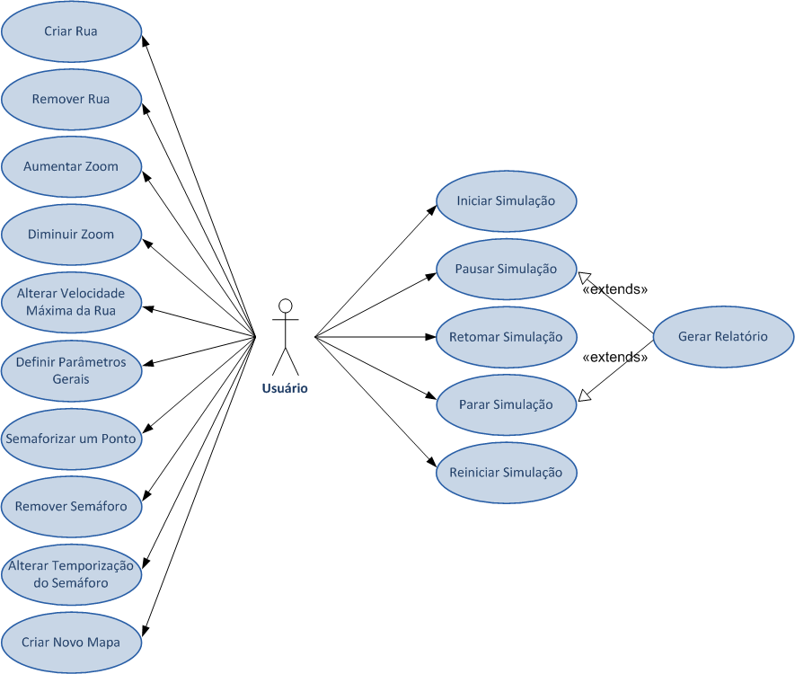
Diagrama de Casos de Uso

Slide 8
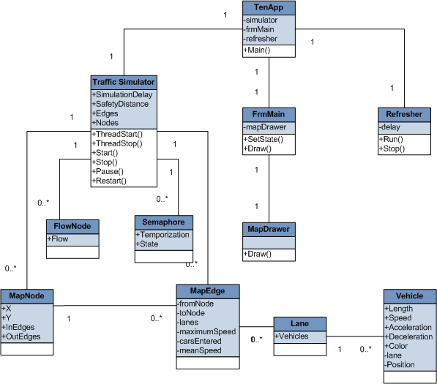
Diagrama de Classes

Slide 9
Diagrama de Sequência
Caso de Uso: Criar Rua

Slide 10
Próximo Passo
Projeto, Plano de testes e Manual do Usuário 2ª versão:
3º seminário: 08/06/2009

Slide 11

Obrigado!

